Slide 1
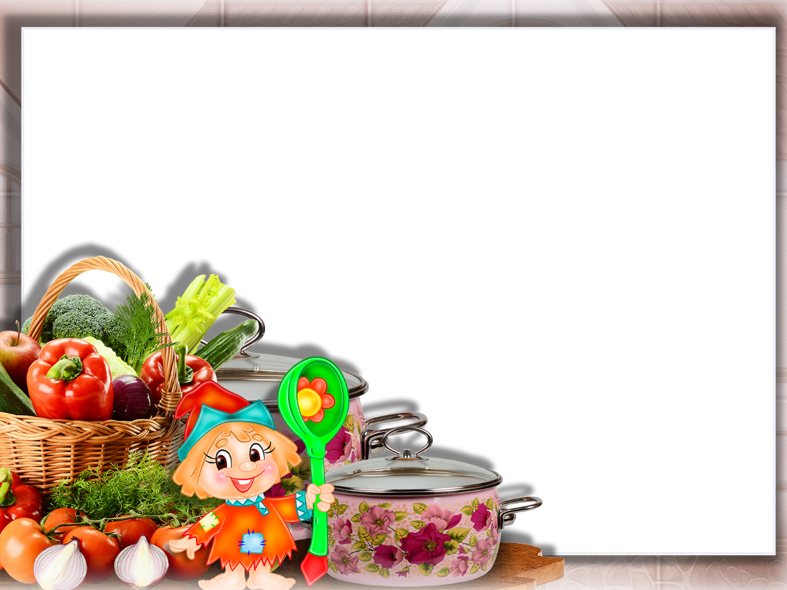
Муниципальное бюджетное дошкольное образовательное учреждение
«Детский сад № 65 «Семицветик» общеобразовательного вида с приоритетным осуществлением деятельности по познавательно-речевому направлению развития детей»
Исследовательский проект с детьми дошкольного возраста
«Еда без вреда»
Автор проекта
Лодина Светлана Александровна

Slide 2

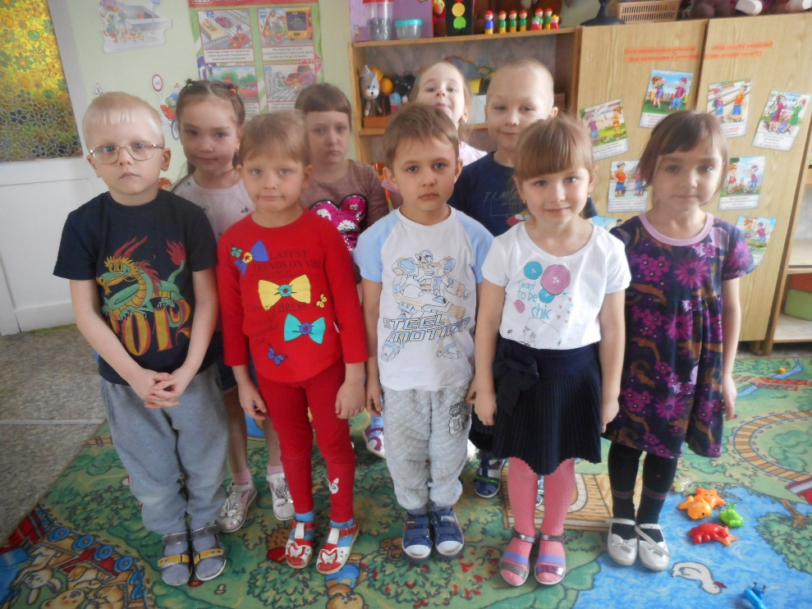
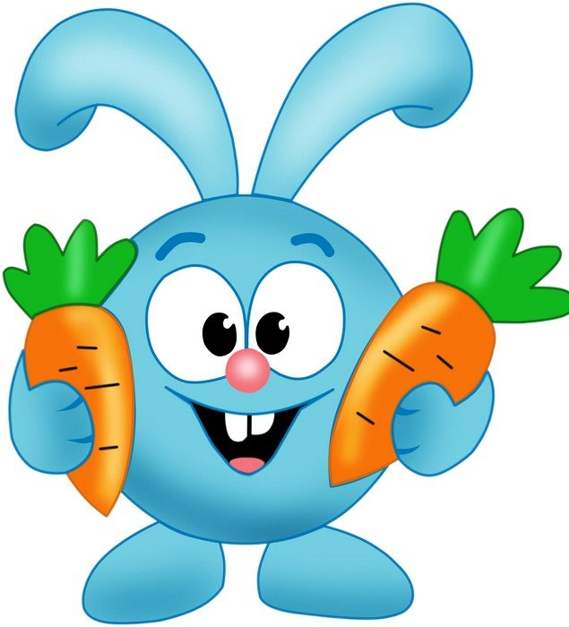
Команда «Здоровячок»
Девиз «Чтобы жизнью наслаждаться - нужно правильно питаться»

Slide 3
Актуальность. Как известно навыки здорового питания формируются с детства. В период активного роста и развития человека питание представляет собой один из ключевых факторов, определяющих успешность этого процесса. Я считаю, что именно правильное питание — залог хорошего самочувствия, отличного настроения и здоровья. В результате неправильного питания происходит ухудшение здоровья человека. Употребление фаст-фудов и других продуктов, вкусных, но не приносящих пользы здоровью, способствует увеличению количества детей, имеющих избыточный вес, часто болеющих, со сниженным зрением и слаборазвитых физически. Именно поэтому вопросы правильного питания всегда остаются актуальными.
Паспорт проекта
Тип проекта: Познавательно-исследовательский
Вид проекта: среднесрочный
Сроки проведения: 1 месяц
Участники: дети, педагоги, родители
Возраст: дети дошкольного возраста (5-6 лет)
Планируемый результат
Дети получат представления о значении рационального питания для здоровья человека, о необходимости заботы о своём здоровье, бережном отношении к своему организму, представления о том, что вредно и что полезно для здоровья и как витамины влияют на организм человека.

Slide 4
Цель: формирование у детей представления о значении правильного питания в жизни человека
Задачи:
Расширять знания дошкольников о питании, его значимости, о взаимосвязи здоровья и питания человека (какие продукты наиболее полезны и необходимы человеку каждый день, а какие вредны), отработать у детей умение отличать полезные и вредные продукты в рационе питания.
Закреплять знания детей о необходимости витаминов для нормальной жизнедеятельности человека, о том, в состав каких продуктов они входят.
Развивать познавательные и творческие способности детей, исследовательские умения и навыки, мыслительные процессы, связную речь.
Воспитывать бережное отношение к своему организму, осознанное отношение к выбору продуктов питания, культуру поведения за столом.

Slide 5
Этапы проекта
Заключительный
Коллаж «Полезные продукты»
«Огород на окне»
Творческое задание «Самый вкусный и полезный бутерброд»
Интерактивная игра «Азбука правильного питания»
Основной
Образовательная деятельность «Айболит в гостях у ребят»
Д.и «Угадай на вкус», «Что растет на огороде, в саду», «Пирамида здоровья», «Вредно – полезно»
Беседы - размышления с детьми «Все ли продукты питания полезны нашему организму?»
«Где взять витамины зимой?
Чтение художественной литературы
Продуктивная деятельность «Витамины на тарелке» «Ягоды в банке» , «Моя любимая еда»
Экспериментальная деятельность
Театрализованная деятельность: сценка «Даша и каша»
Подготовительный
Проведение опроса среди детей «Мои любимые продукты»
Целевая экскурсия на пищеблок и в супермаркет
Встреча с медицинской сестрой
Просмотр презентации
Рассматривание иллюстраций по теме проекта

Slide 6
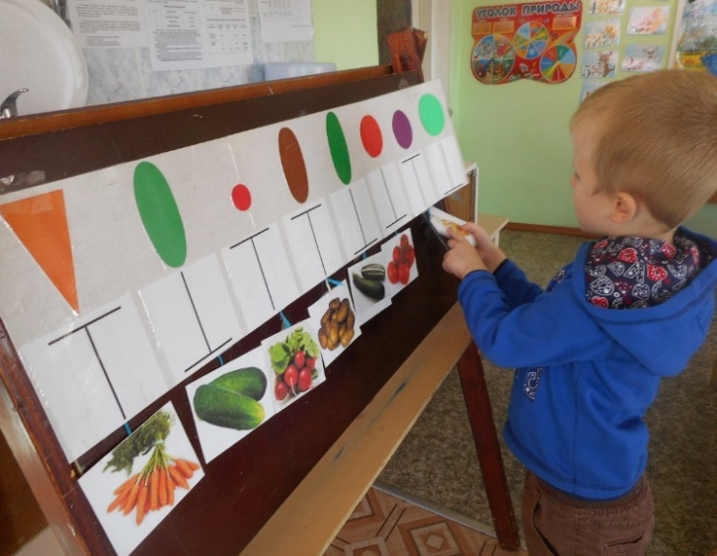
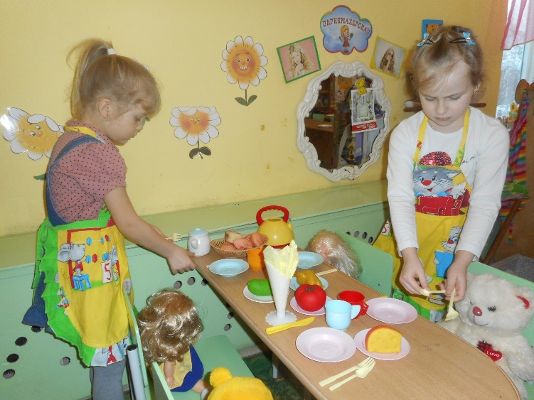
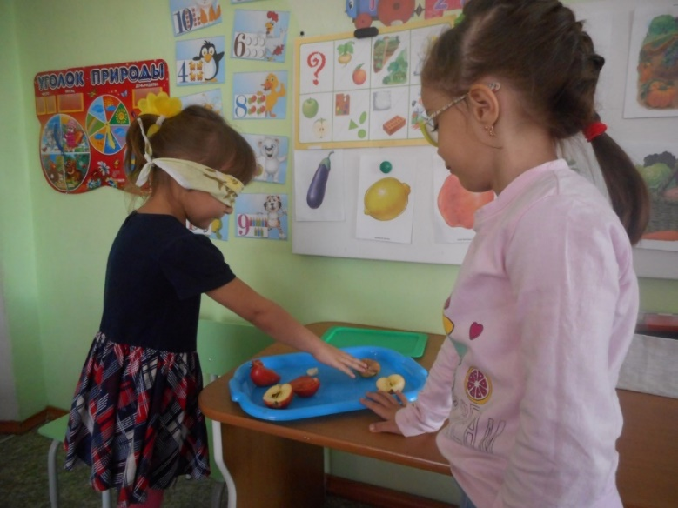
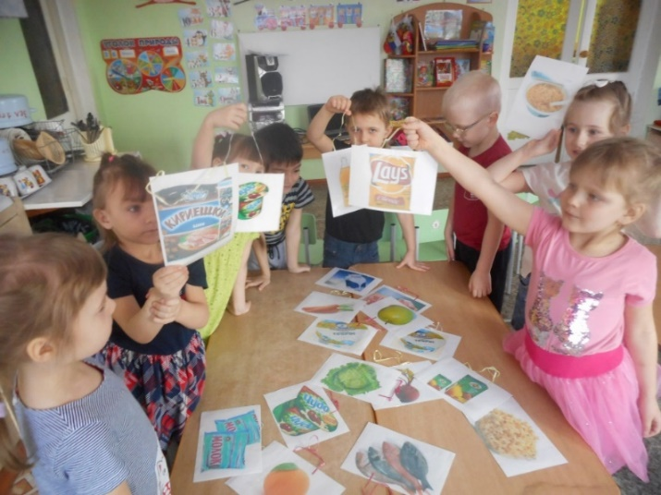
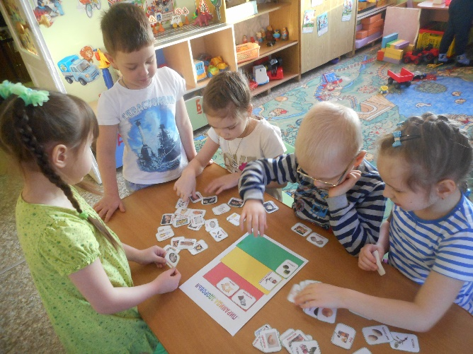
Игровая деятельность
«Сервируем стол»
«Угадай овощ»
«Угадай на вкус»
«Полезные и вредные продукты»
«Пирамида питания»

Slide 7
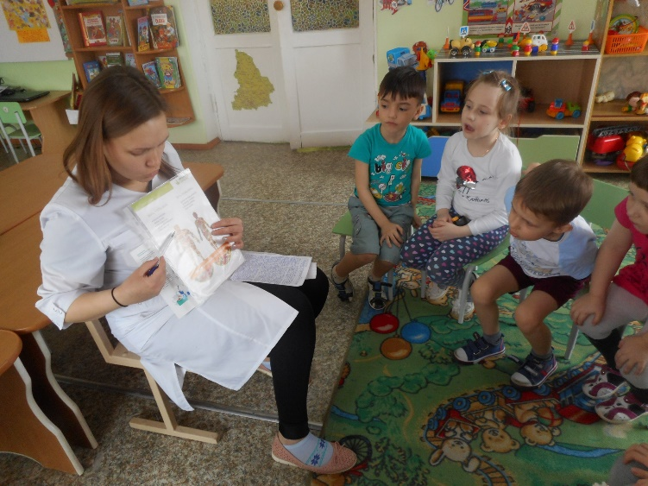
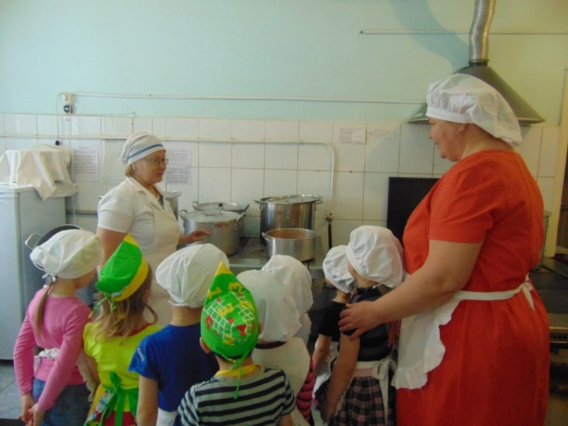
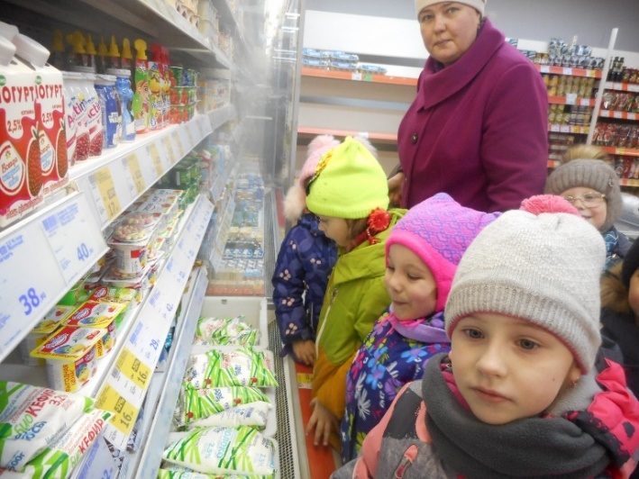
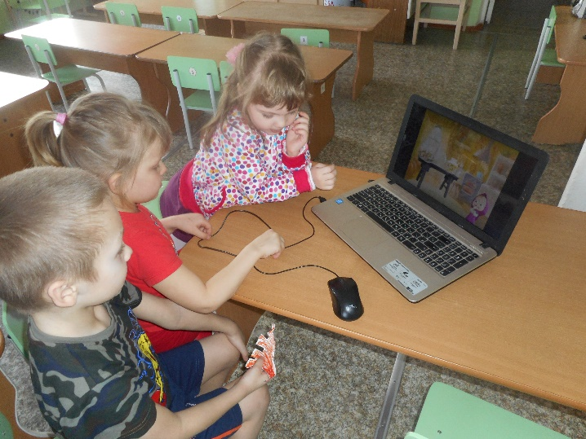
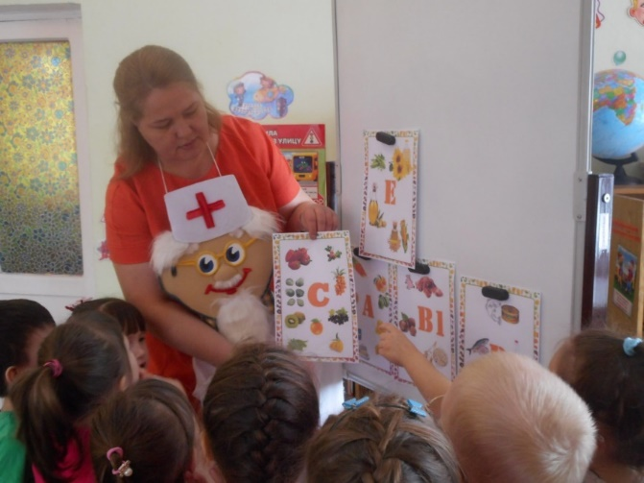
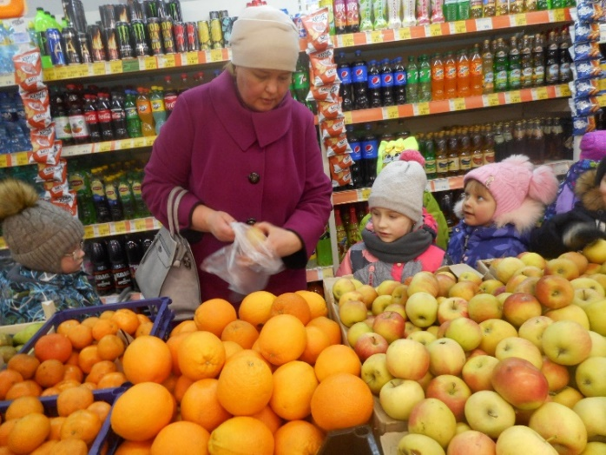
Познавательно-исследовательская деятельность
Встреча с медицинской сестрой
Экскурсия на пищеблок
Презентация «Что нужно кушать на завтрак»
«Айболит в гостях у ребят»
Экскурсия
в супермаркет

Slide 8
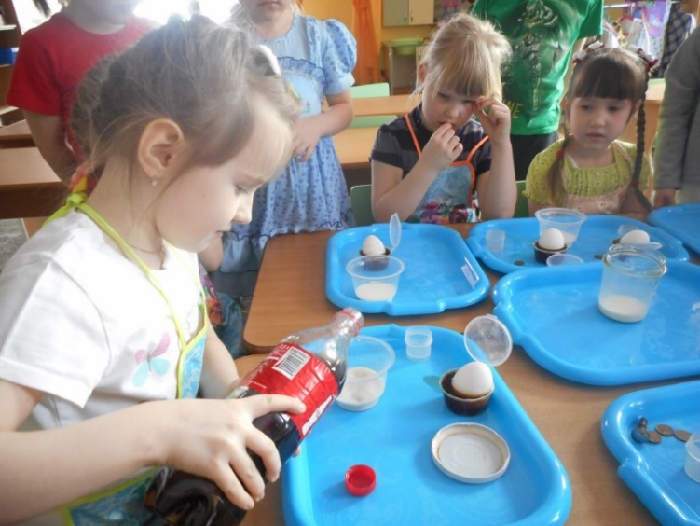
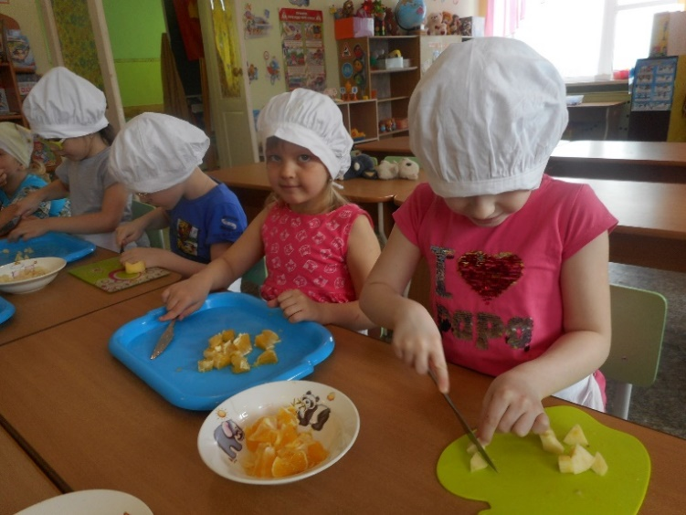
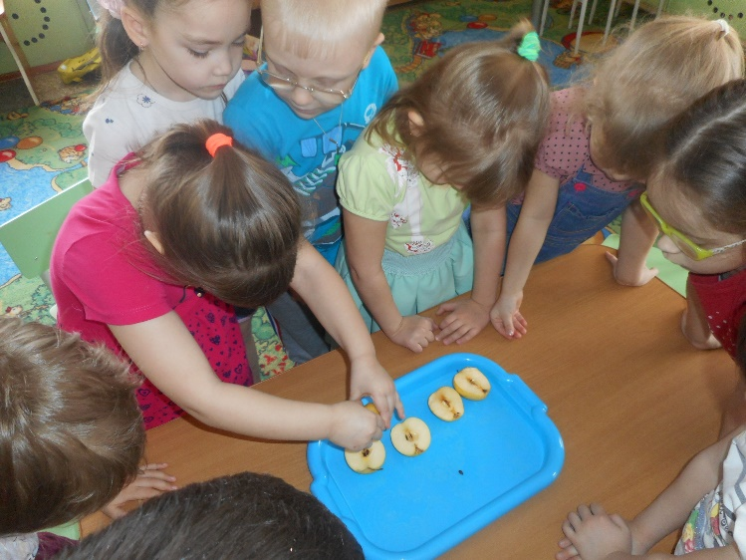
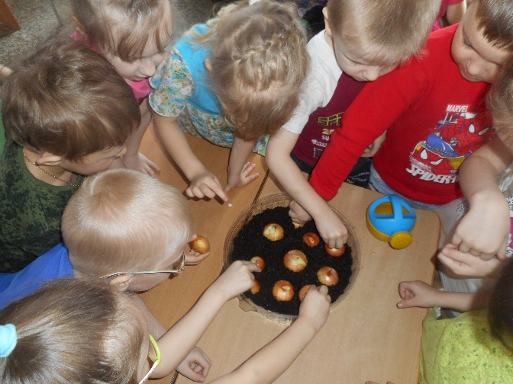
Экспериментальная деятельность
«Что может Кока- Кола»
«Фруктовый салат»
«Почему яблоко темнеет»
«Посадим лук»

Slide 9
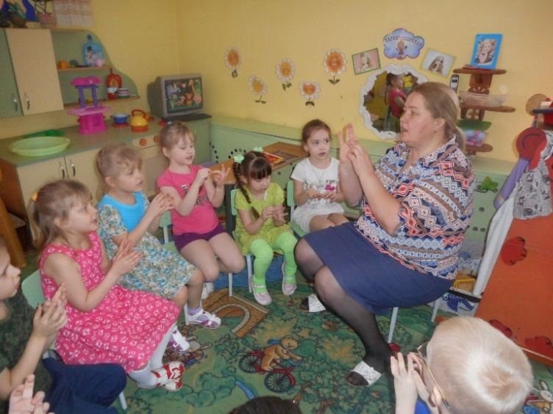
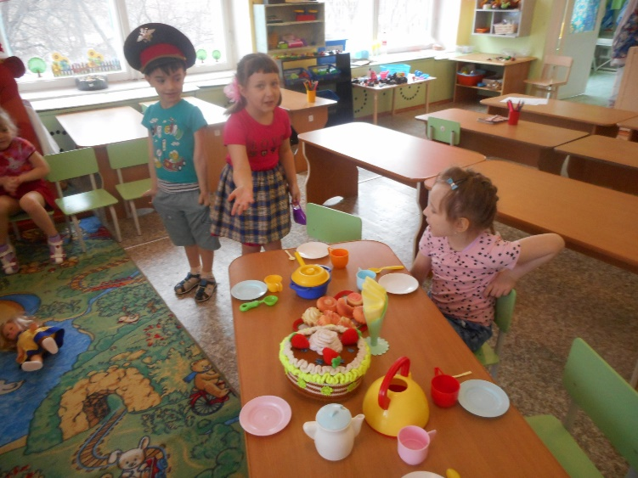
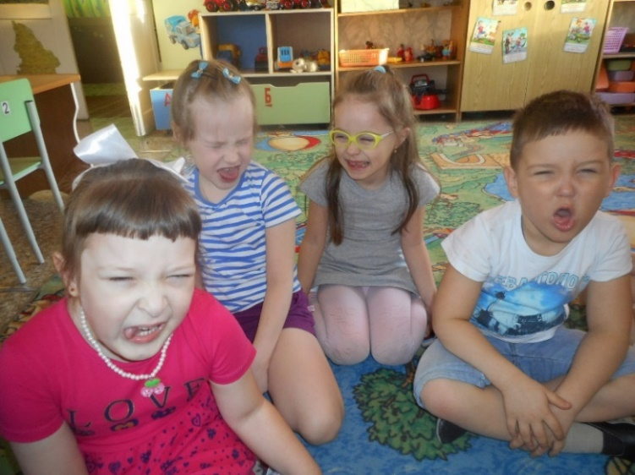
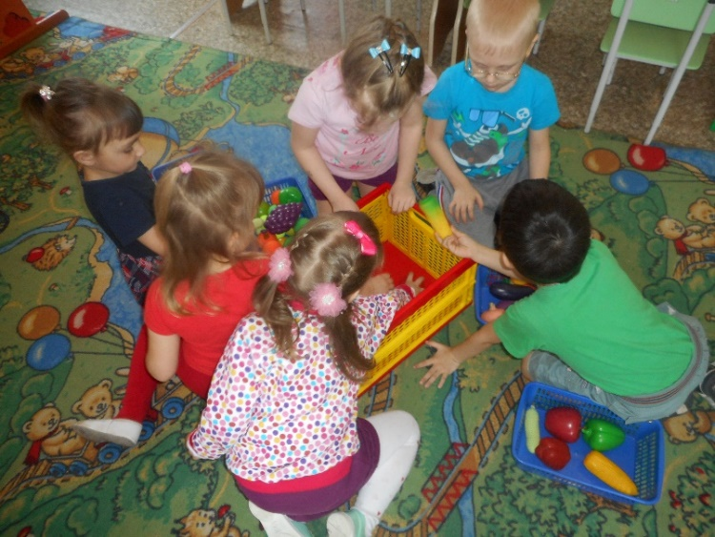
Коммуникативная деятельность
Пальчиковая гимнастика
Сценка «Даша и каша»
«Что ты делаешь, когда тебе не вкусно»
«Разбери по корзиночкам»

Slide 10
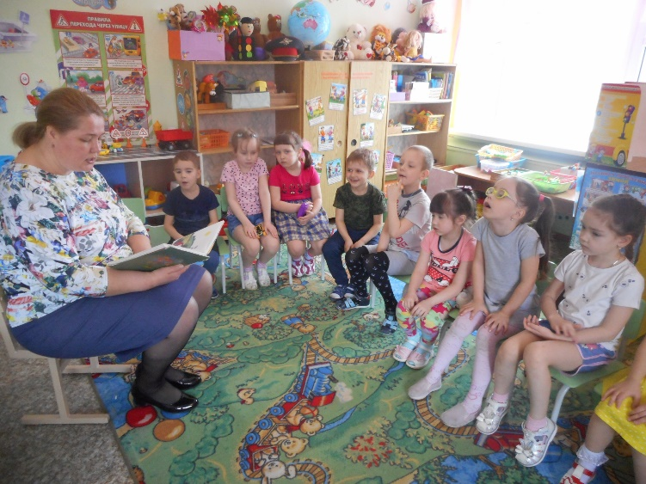
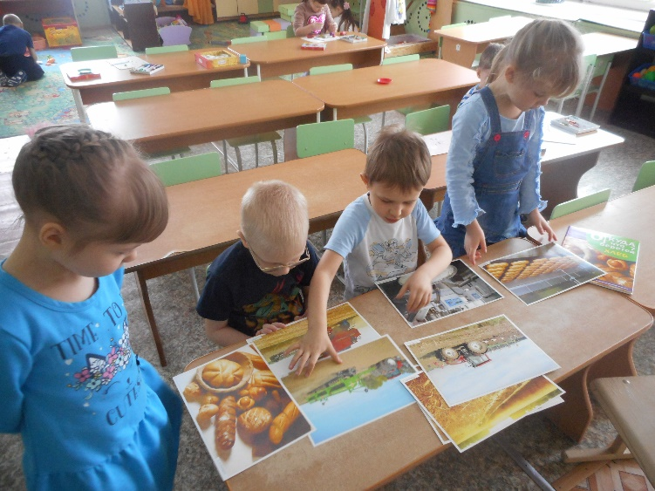
Восприятие художественной литературы
Перечень художественной литературы
Н.Ю Чуприна «Рассказы и сказки о правильном питании»
Ш.Галиев «Витаминные буквы», «Находка с загадкой»
С. Михалков «Про девочку, которая плохо кушала»
В.Путилина «Теплый хлеб»
К. Слуцкая «Дед Федот и его огород»
Б.Гримм «Горшочек каши»
Русская народная сказка «Каша из топора»
Перечень художественной литературы
Ю.Тувим «Овощи»
Н. Носов «Огурцы», «Мишкина каша»
Тим Собакин «О пользе овсяной каши»
Н. Надеждина «Где щи там и нас ищи»
Э.Слепян «Жизнь подземного клубня», «Из чего варят каши?»
С.Погореловский «Хлебушко»
С. Капутикян «Кто скорее допьет?»

Slide 11
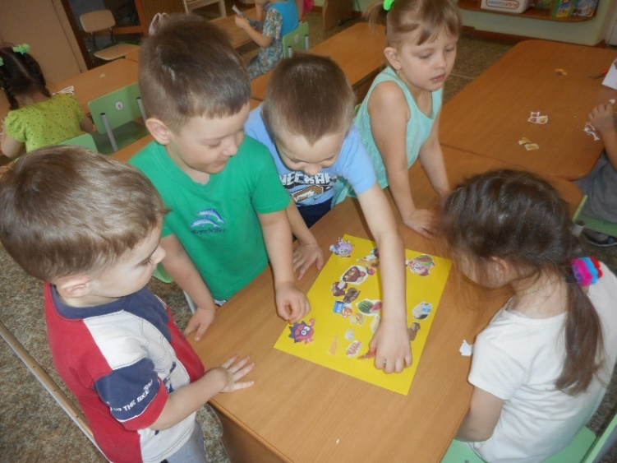
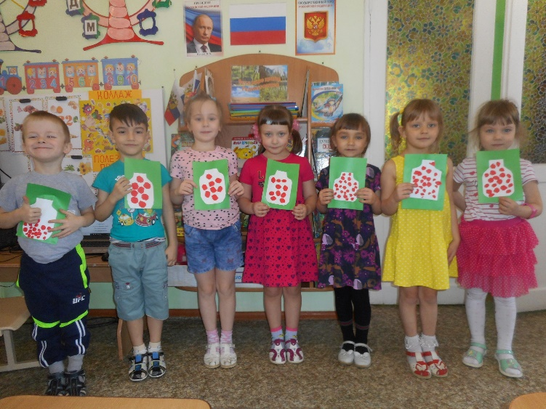
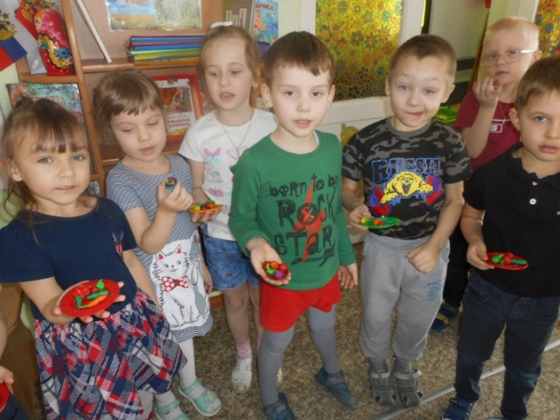
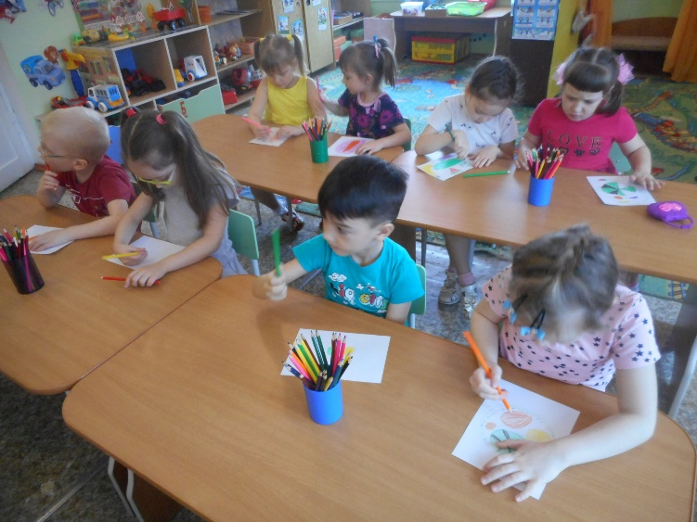
Продуктивная деятельность
Создание коллажа «Полезные продукты»
Аппликация
«Варенье в банке»
Лепка
«Витамины на тарелке»
Рисование
«Моя любимая еда»

Slide 12
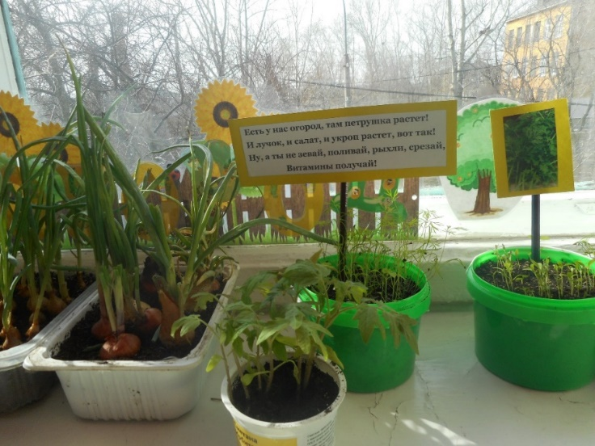
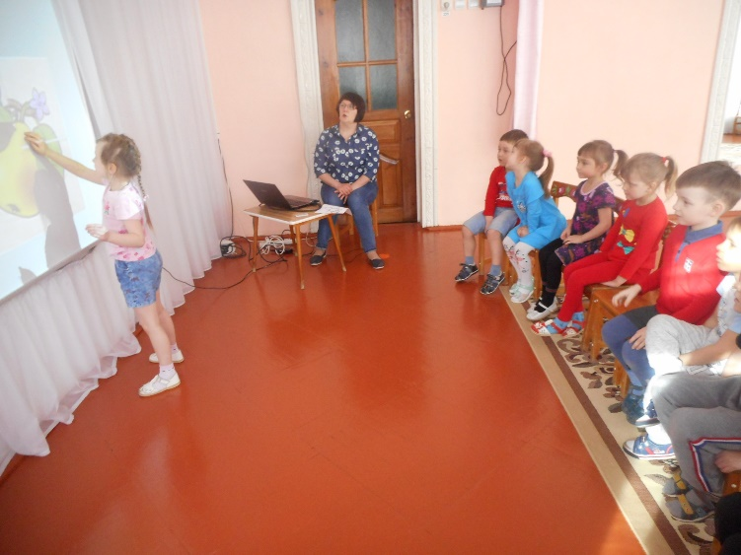
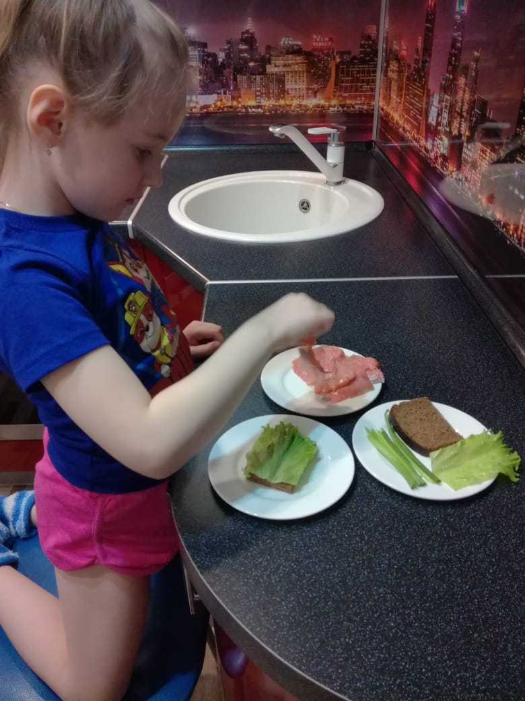
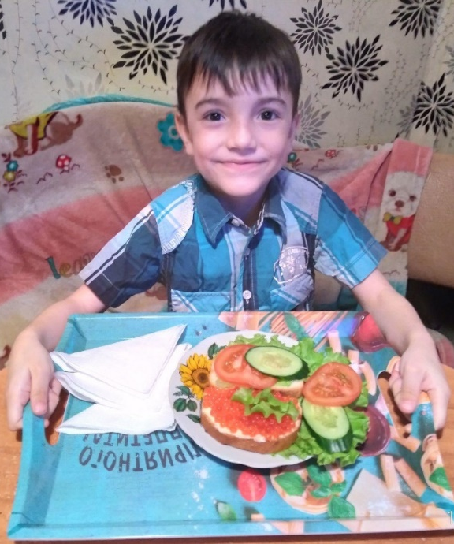
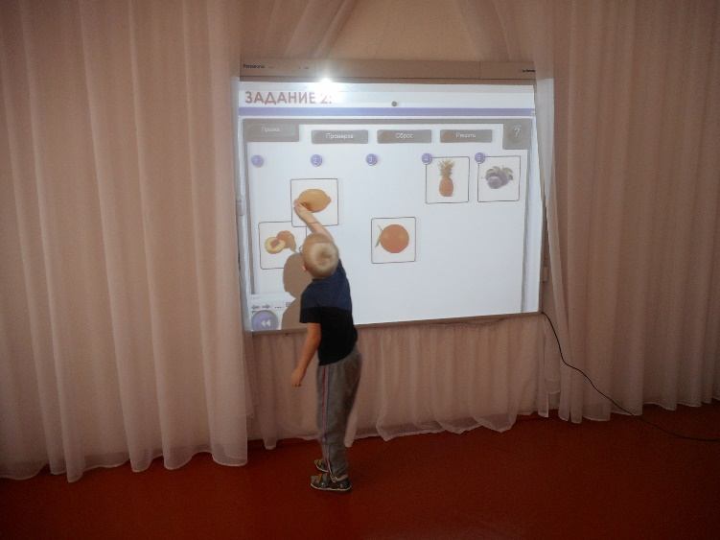
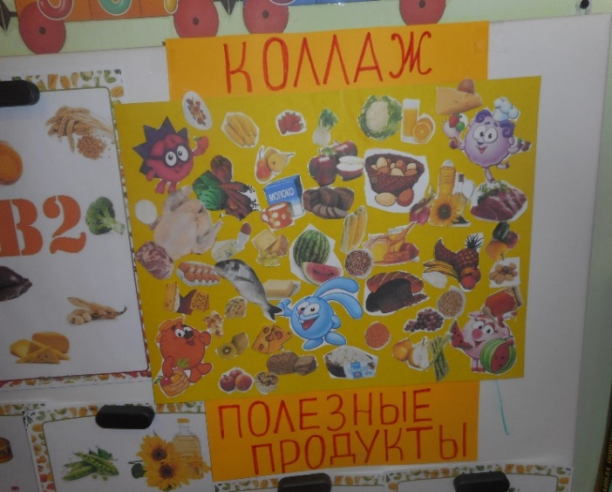
Результаты работы
«Огород на окне»
Интерактивная игра «Азбука правильного питания»
Коллаж «Полезные продукты»
Творческое задание «Самый вкусный и полезный бутерброд»

